Slide 1
Урок литературы в 5 классе по рассказу В.П.Астафьева «Васюткино озеро»

Slide 2
Что это?
Она величественна и похожа на океан.
Она щедра и сурова.
Она таит в себе загадки и ответы на многие вопросы.
Она учит человека и наказывает за легкомыслие и эгоизм.
Она раскинулась широкой полосой по центру Сибири и северу Европейской России.

Slide 3
Тайга…тайга…тайга…

Slide 4
Кто это?
Он маленький, как песчинка в океане.
Он беззащитный и в то же время сильный.
Он по-детски легкомысленный и по-взрослому мудрый.
Он совершает ошибку и исправляет ее.

Slide 5
Васютка

Slide 6
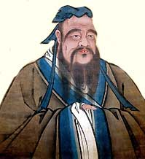
Цитата
Пути не открываются перед теми, кто не борется.
Лу Синь

Slide 7
Тема? Цель? Проблема?
? ? ?

Slide 8
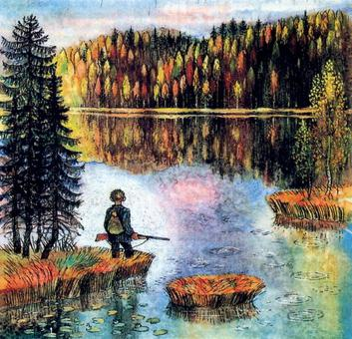
Человек и природа в рассказе В.П. Астафьева, или Уроки мудрости и доброты

Slide 9
Природа – не только источник жизни. Она и воспитатель души
В.П.Астафьев

Slide 10
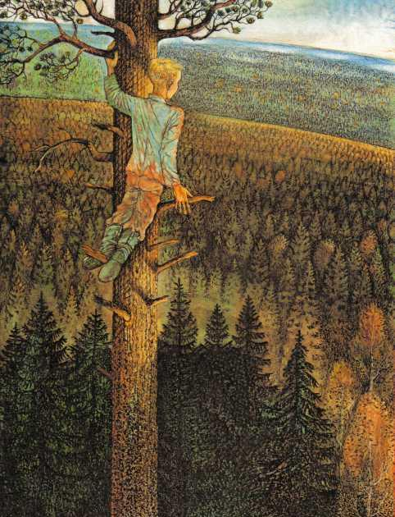
«Тайга… Тайга… Без конца и края тянулась она во все стороны, молчали-
вая, равнодушная. С высоты она казалась огромным тёмным морем. Небо не обрывалось сразу, а тянулось далеко-далеко, всё ближе прижимаясь к вершинам леса»

Slide 11
Цитата
Тот, кто правильно указывает на мои ошибки,- мой учитель; тот, кто правильно отмечает мои верные поступки, - тот мой друг.
Сюнь-Цзы

Slide 12
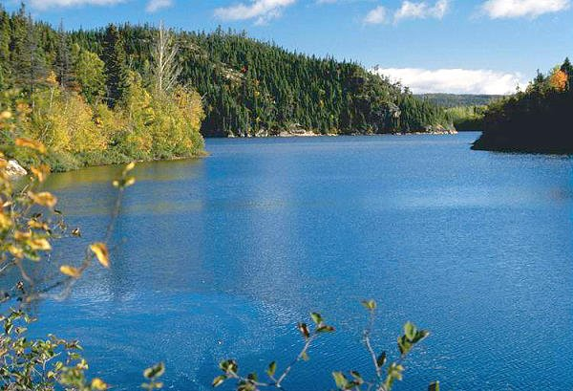
Енисей

Slide 13
Уроки тайги
Природа – это открытая книга.
Природа – это величественный храм.
Природа – это мать, кормилица.
Природа – учитель и друг.
Природа – это зеркало души человека.

Slide 14
Памятка «Советы идущему в лес»
Продумай тщательно маршрут.
Возьми компас, спички, хлеб.
Оденься потеплее.
Предупреди взрослых.

Slide 15
Памятка «Если ты заблудился»
Не паникуй, успокойся.
Прекрати бесполезное движение.
Осмотри место, где находишься.
Собери хворост, дрова для костра .
Разожги костер, приготовь пищу.
Подготовь из веток, травы место для ночлега.
Спокойно ожидай спасателей, родственников.

Slide 16
Рефлексия
Мне было страшно, когда Васютка…
Я переживал, потому что…
Если бы я оказался в такой ситуации…
Меня восхищает в Васютке…
А ведь Васютка мог …

Slide 17
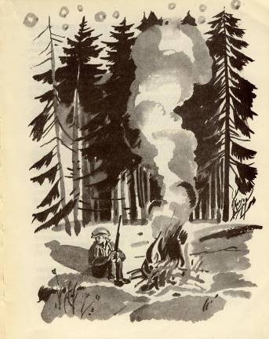
Домашнее задание-
написать письмо Васютке о том,
чему вы у него научились

